Slide 1

Irrigplantes
Pour éviter les fleurs séchées

Slide 2
Présentation projet - Organisation
Répartition de tâches selon les aptitudes de chacun
Fonctionnalités, diagrammes UML : Nicolas
MCD-MLD : Saskia
Création de la base de données : Saskia
Maquettage : Thomas

Slide 3
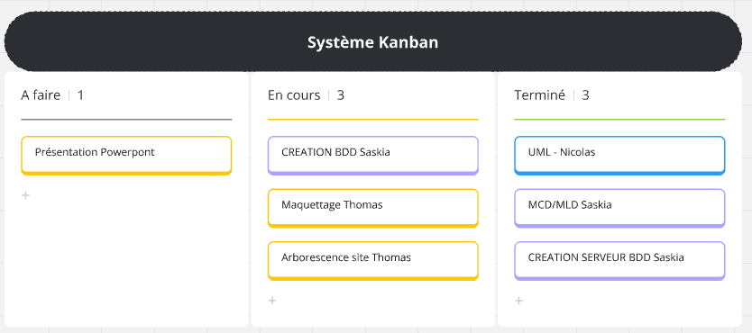
Présentation projet - Organisation
Utilisation de Miro Whiteboard

Slide 4
Présentation projet – Tableau de suivi
Lundi Après-midi | Mardi | Mercredi matin
- Création d’un tableau collaboratif - Inventaire des compétences - Répartition des tâches : Nicolas : Fonctionnalités UML Saskia : Création Base de données Thomas : Maquettage - Choix des technologies | - UML (Use Case, diagrammes activité et séquence) - MCD / MLD - Création de la base de données - Maquettage - Début rédaction présentation | - Création code PHP pour accès base de données et affichage - Rédaction présentation

Slide 5
Présentation projet – Technologies
Base de données : serveur MySQL
Langages de programmation :
Base de données : SQL (BDD)
Site web : Php / Html / Css

Slide 6
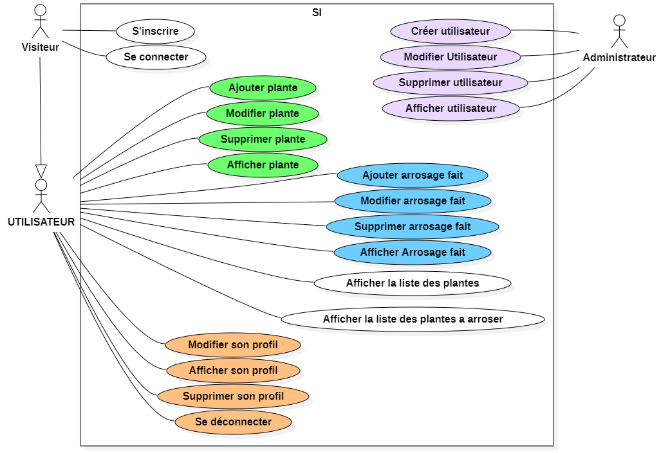
Fonctionnalités
Use case :
cas d’utilisations
= actions des utilisateurs

Slide 7
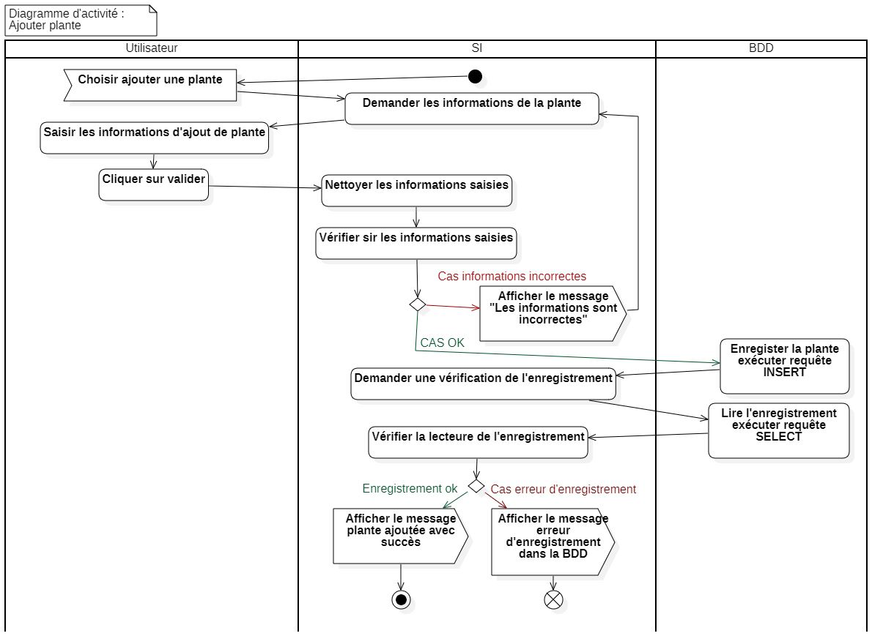
Diagramme d’activité :
Représentation
algorithmique
1 diagrame =
1cas d’utilisation

Slide 8
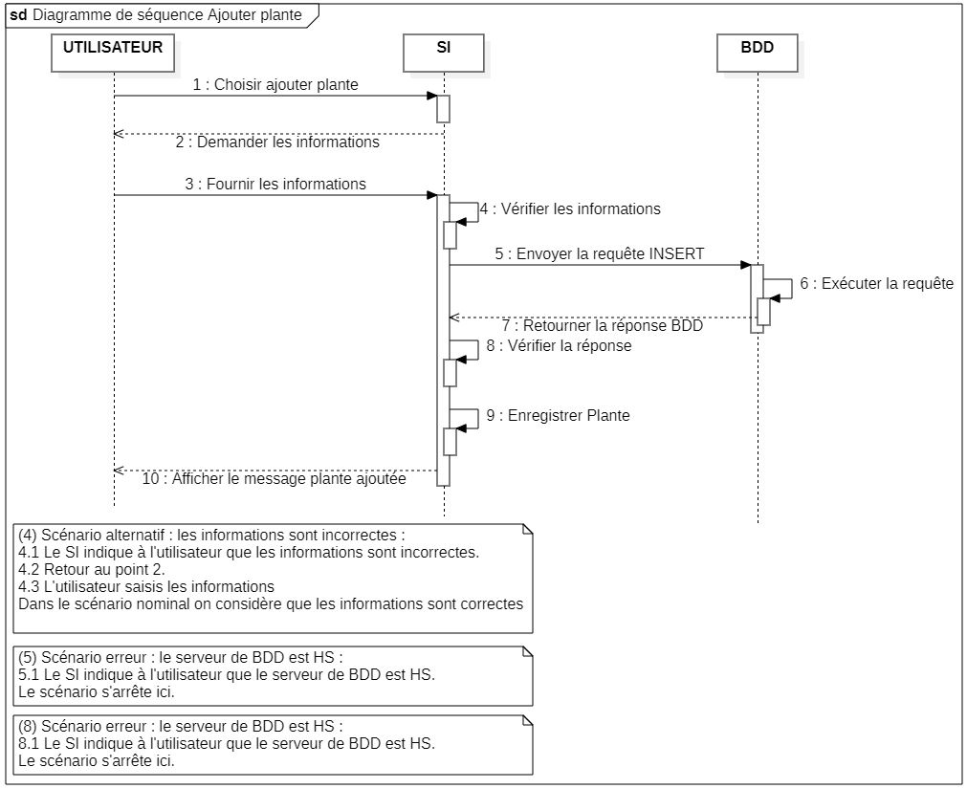
Diagramme de séquence:
Chronologique

Slide 9
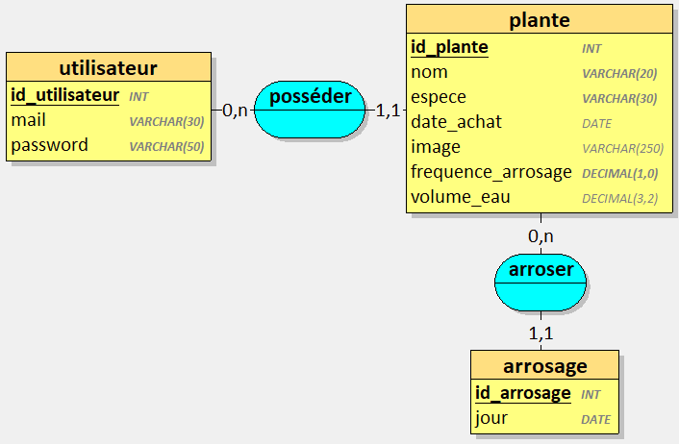
Conception - MCD
3 entités (partie client)
Entité
Cardinalité
Relation

Slide 10
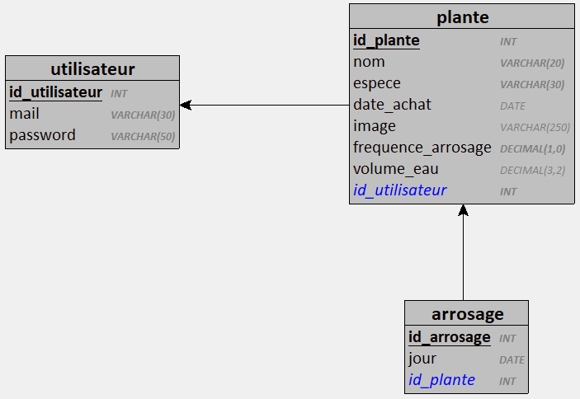
Conception - MLD
Les entités deviennent des tables
Relation de type 1 donc apparition des clés étrangères
Type 1
Table
Clé étrangère

Slide 11
Serveur mysql
Création serveur sous PHPMyAdmin
Base enregistrée en local pour le développement
Config PHP a modifier pour déploiement

Slide 12
Mise en place de la base de données
Exemple de création de table
CREATE TABLE plante
(
id_plante INT NOT NULL AUTOINCREMENT,
nom VARCHAR(20) NOT NULL,
espece VARCHAR(30) NOT NULL,
date_achat DATE,
image VARCHAR(250),
frequence_arrosage DECIMAL(1,0) NOT NULL,
volume_eau DECIMAL(3,2),
id_utilisateur INT NOT NULL,
PRIMARY KEY(id_plante),
FOREIGN KEY(id_utilisateur) REFERENCES utilisateur(id_utilisateur)
);

Slide 13
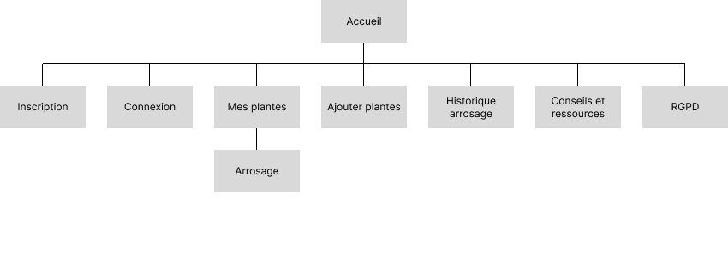
Maquettage

Slide 14
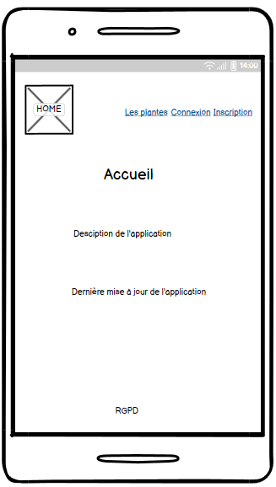
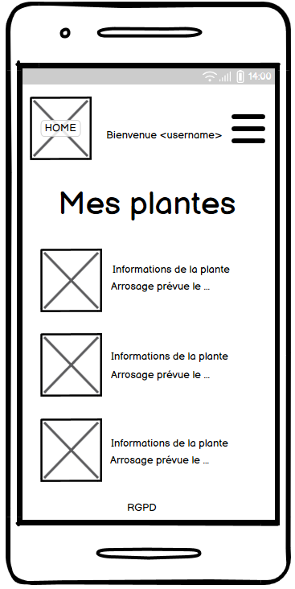
Maquettage

Slide 15
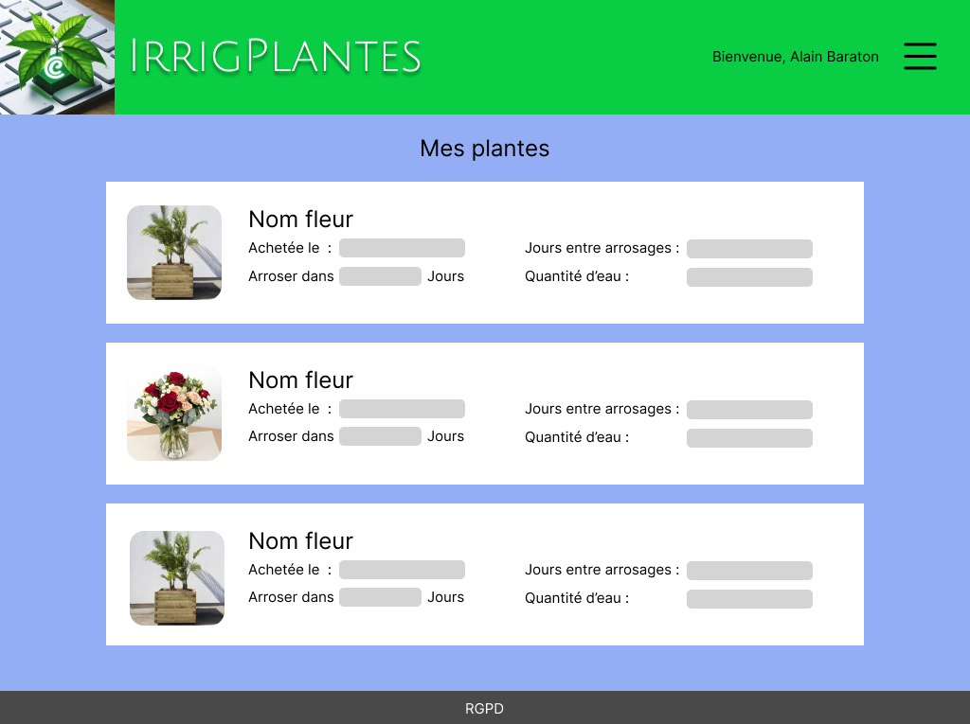
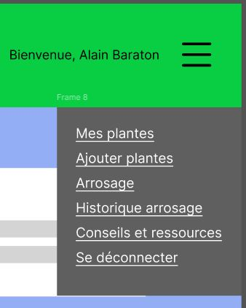
Maquettage

Slide 16
Interaction client-serveur
Utilisation de PDO (PHP Data Objects)
Fichier de configuration pour les informations de connexion
<?php
/* Informations de connection MySQL */
define('DB_SERVER', ‘******');
define('DB_USERNAME', ‘*****');
define('DB_PASSWORD', ‘*****');
define('DB_NAME', ‘irrigplante');
/* Tentative de connexion Base de données MySQL */
try{
$pdo = new PDO("mysql:host=" . DB_SERVER . ";dbname=" . DB_NAME, DB_USERNAME, DB_PASSWORD);
// Mode d’erreur PDO
$pdo->setAttribute(PDO::ATTR_ERRMODE, PDO::ERRMODE_EXCEPTION);
} catch(PDOException $e){
die("ERREUR: Connexion impossible. " . $e->getMessage());
}
?>

Slide 17
Interaction client-serveur
Dans la page :
<?php
// Démarrage de la session
session_start();
// Include du fichier de config
require_once "./pdo/config.php";
try{
$sth_plantes = $pdo->prepare("SELECT id_plante, nom
FROM plante
ORDER BY nom");
$sth_plantes->execute();
$result_plantes = $sth_plantes->fetchAll();
$data_plantes = null;
foreach ($result_plantes as $row_plantes) {
$data_plantes[] = $row_plantes;
}
}
catch(PDOException $e){
echo 'Erreur : '.$e->getMessage();
}
?>

Slide 18
Conclusion collective
Nos impressions
Les difficultés
Ce qui nous a plu

